Slide 1
Desenvolvimento de Software (Aula 4)
Prof. André Luiz Braga
M.Sc - COPPE/UFRJ
D.Sc – IBM Silicon Valley Lab / COPPE / UFRJ
IBM Certified Sr. IT Architect / Open Group

Slide 2
Desenvolvimento de Software Aula 4 - Aplicações Web – Java Server Pages (JSP)
Descrição
Estrutura
Ciclo de Vida
Elementos
Objetos implícitos
Exemplos

Slide 3
1 - Aplicações Web – JSPs - Descrição
Páginas HTML com “conteúdo” Java que são transformados em Servlets
Usadas em geral como front end para Servlets
Servlets criadas dinâmicamente na primeira carga

Slide 4
2 - Aplicações Web – JSPs – Estrutura
Minhapagina.jsp ==➔ public final class MinhaPagina_jsp
. . . { . . .
<%! … %> ==➔ Declarações, Atributos, Métodos, Classes
public void _jspService( . . .
{
Conteúdo HTML1 ==➔ out.Write( <Conteúdo HTML1> );
<% <Codigo JAVA>… %> <Codigo JAVA>…
Conteúdo HTML2 ==➔ out.Write( <Conteúdo HTML2> );
HTML3 <%= <Método> %> ➔ out.Write( <HTML3> +<Método>);

Slide 5
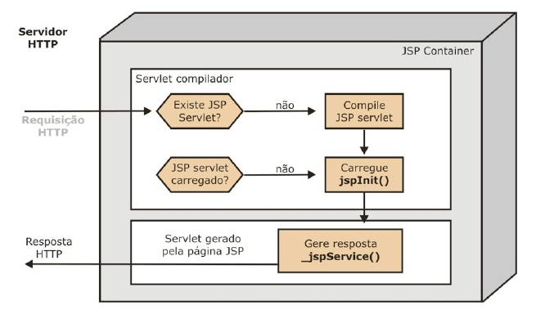
2.1 - Aplicações Web – JSPs – Ciclo de Vida
Notes:
Todos os métodos

Slide 6
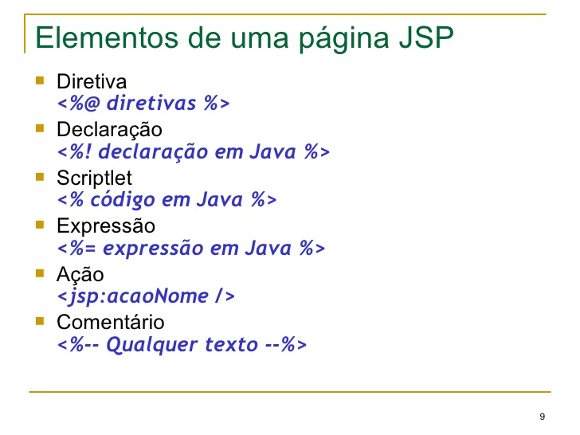
2.2 - Aplicações Web – JSPs – Elementos

Slide 7
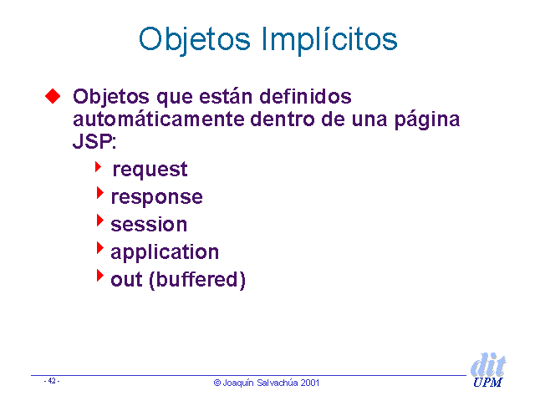
2.3 - Aplicações Web – JSPs – Objetos Implicitos

Slide 8
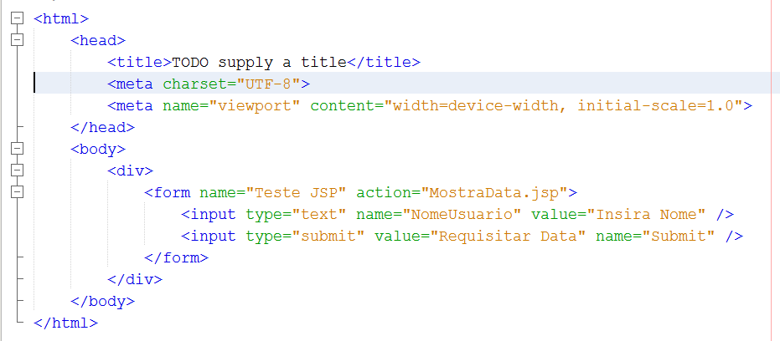
2.3 - Aplicações Web – JSPs – Exemplo - HTML

Slide 9
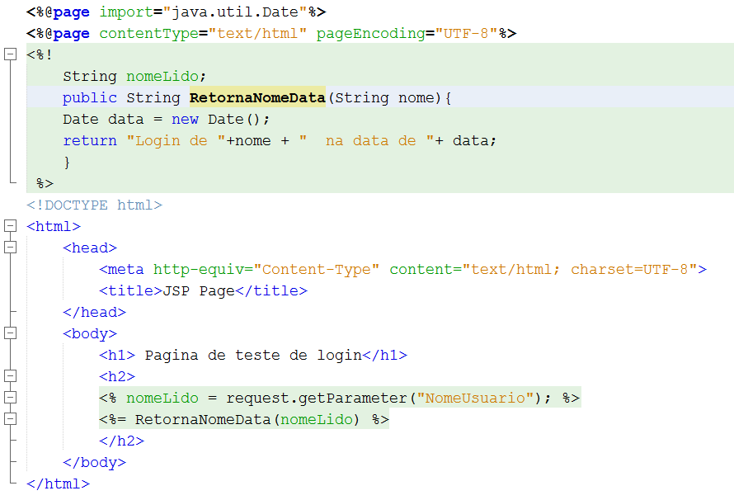
2.3 - Aplicações Web – JSPs – Exemplo - JSP

Slide 10
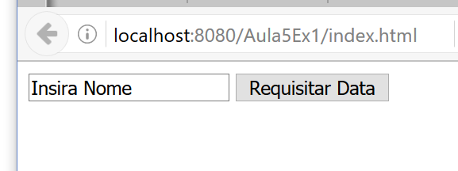

2.3 - Aplicações Web – JSPs – Exemplo - JSP

Slide 11
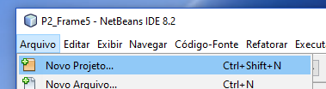
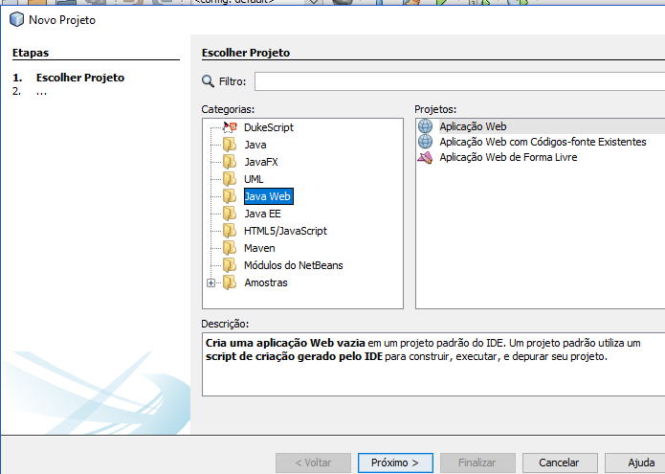
3 - Aplicações Web – JSPs – Exemplo 2 - JSP

Slide 12
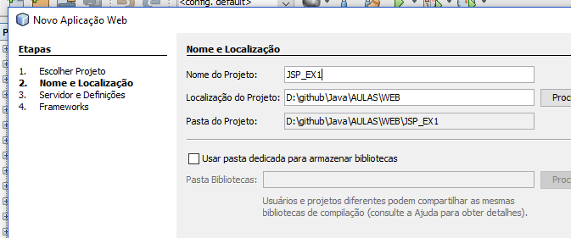
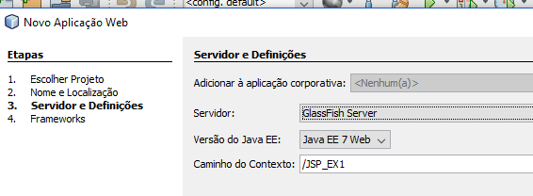
3 - Aplicações Web – JSPs – Exemplo 2 - JSP

Slide 13
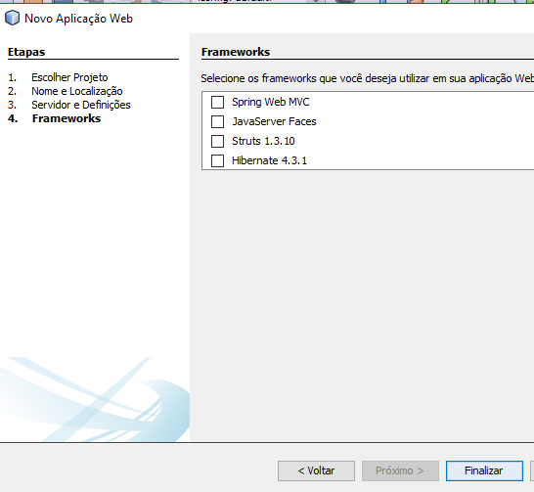
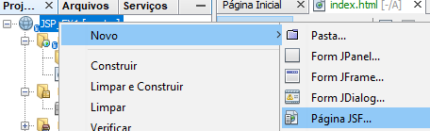
3 - Aplicações Web – JSPs – Exemplo 2 - JSP

Slide 14
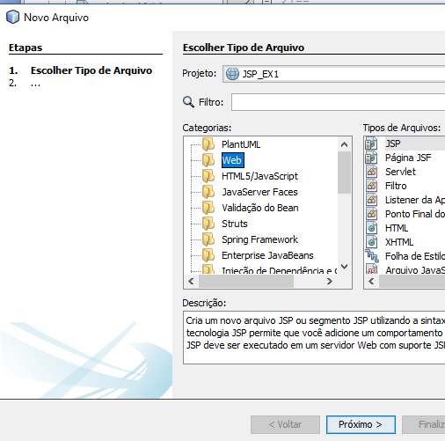
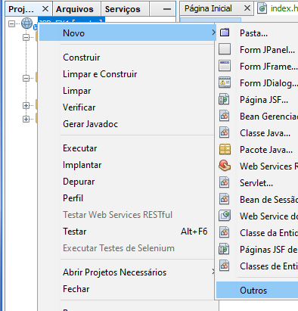
3 - Aplicações Web – JSPs – Exemplo 2 - JSP

Slide 15
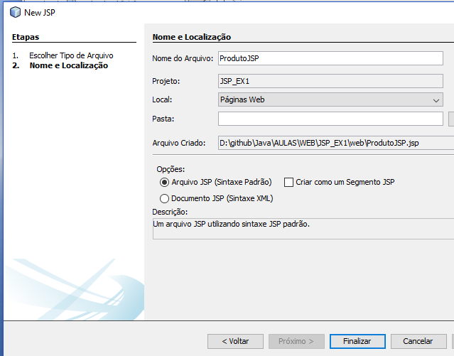
3 - Aplicações Web – JSPs – Exemplo 2 - JSP

Slide 16
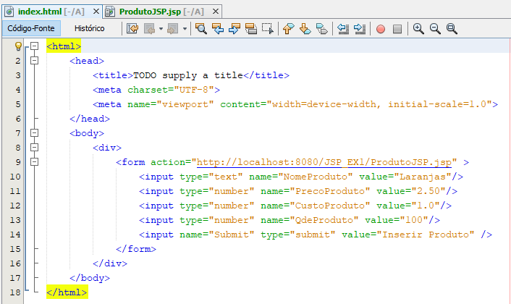
3 - Aplicações Web – JSPs – Exemplo 2 - JSP

Slide 17
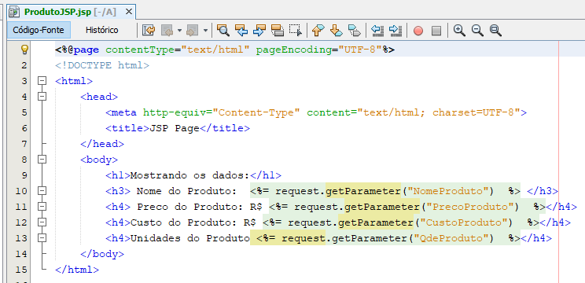
3 - Aplicações Web – JSPs – Exemplo 2 - JSP

Slide 18
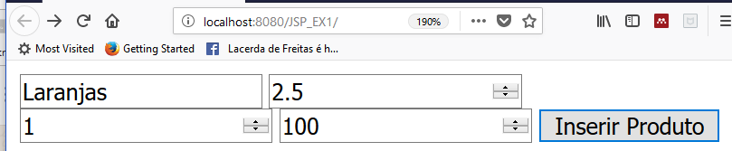
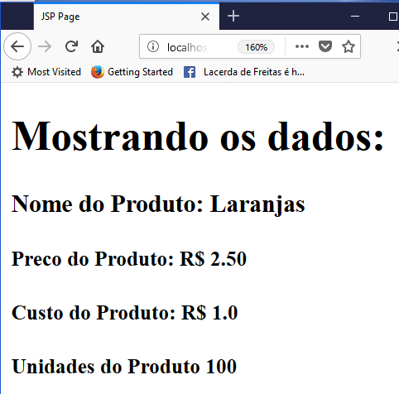
3 - Aplicações Web – JSPs – Exemplo 2 - JSP

Slide 19

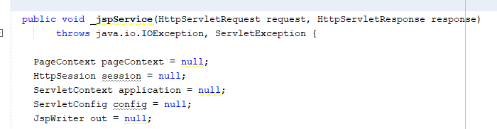
3 - Aplicações Web – JSPs – Exemplo 2 - JSP
\GlassFishServer4111\glassfish\domains\domain1\generated\jsp\JSP_EX1\org\apache\jsp

Slide 20
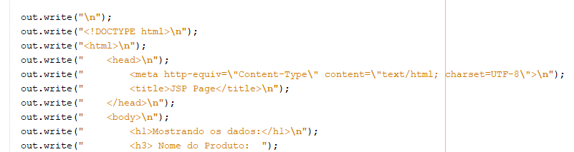
3 - Aplicações Web – JSPs – Exemplo 2 - JSP

Slide 21
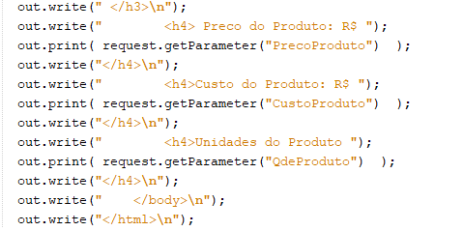
3 - Aplicações Web – JSPs – Exemplo 2 - JSP

Slide 22
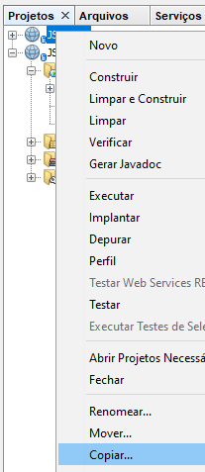
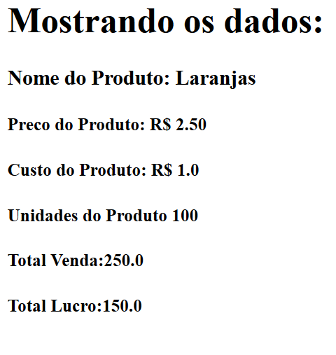
3 - Aplicações Web – JSPs – Exemplo 3 - JSP

Slide 23
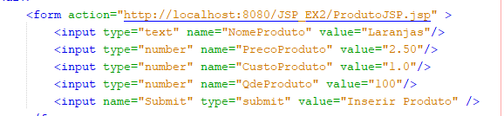
3 - Aplicações Web – JSPs – Exemplo 3 - JSP

Slide 24
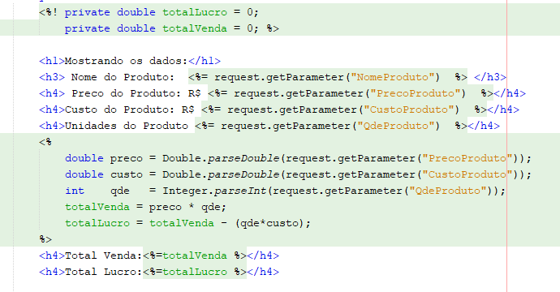
3 - Aplicações Web – JSPs – Exemplo 3 - JSP

Slide 25
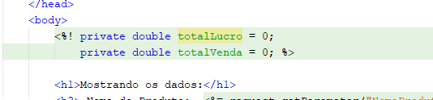
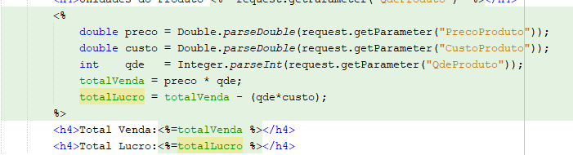
3 - Aplicações Web – JSPs – Exemplo 3 - JSP

Slide 26
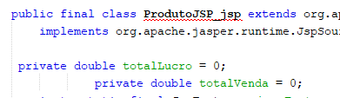
3 - Aplicações Web – JSPs – Exemplo 3 - JSP

Slide 27
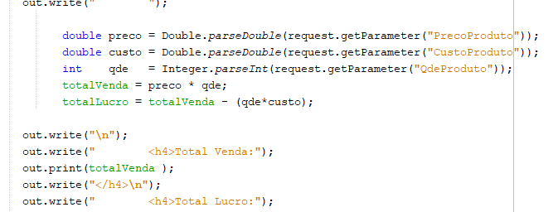
3 - Aplicações Web – JSPs – Exemplo 3 - JSP

Slide 28
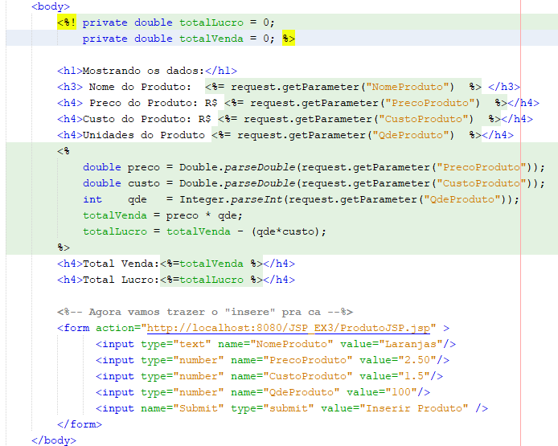
3 - Aplicações Web – JSPs – Exemplo 4 - JSP

Slide 29
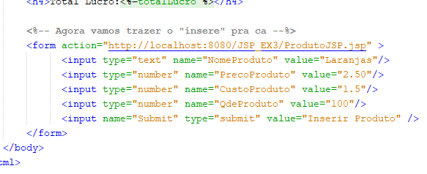
3 - Aplicações Web – JSPs – Exemplo 4 - JSP

Slide 30
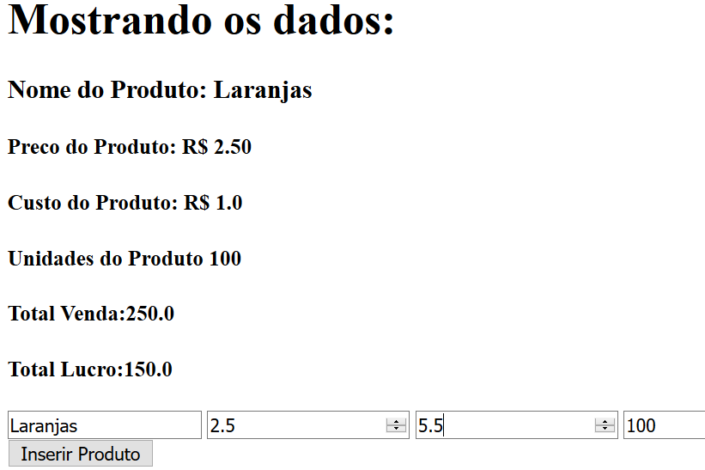
3 - Aplicações Web – JSPs – Exemplo 4 - JSP

Slide 31
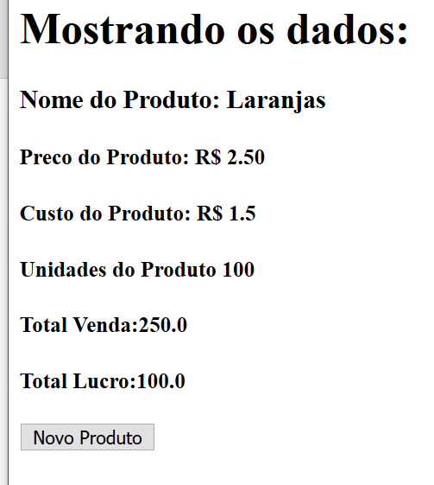
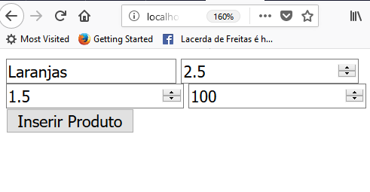
3 - Aplicações Web – JSPs – Exemplo 5 - JSP

Slide 32
3 - Aplicações Web – JSPs – Exemplo 5 - JSP
<%@page contentType="text/html" pageEncoding="UTF-8"%>
<!DOCTYPE html>
<html>
<head>
<meta http-equiv="Content-Type" content="text/html; charset=UTF-8">
<title>JSP Page</title>
</head>
<body>
<%!
private double totalLucro = 0;
private double totalVenda = 0;
private int modoLeitura = 0;
%>
<%
if (request.getParameter("Enviando")!=null){
modoLeitura = 1;
}else{
modoLeitura = 0;
}
%>
<% if(modoLeitura == 0) {
%>
<form action="http://localhost:8080/JSP_EX4/ProdutoJSP.jsp" >
<input type="text" name="NomeProduto" value="Laranjas"/>
<input type="number" name="PrecoProduto" value="2.50"/>
<input type="number" name="CustoProduto" value="1.5"/>
<input type="number" name="QdeProduto" value="100"/>
<input type="hidden" name="Enviando" value="1" />
<input name="Submit" type="submit" value="Inserir Produto" />
</form>
<%
}else{
%>
<h1>Mostrando os dados:</h1>
<h3> Nome do Produto: <%= request.getParameter("NomeProduto") %> </h3>
<h4> Preco do Produto: R$ <%= request.getParameter("PrecoProduto") %></h4>
<h4>Custo do Produto: R$ <%= request.getParameter("CustoProduto") %></h4>
<h4>Unidades do Produto <%= request.getParameter("QdeProduto") %></h4>
<%
double preco = Double.parseDouble(request.getParameter("PrecoProduto"));
double custo = Double.parseDouble(request.getParameter("CustoProduto"));
int qde = Integer.parseInt(request.getParameter("QdeProduto"));
totalVenda = preco * qde;
totalLucro = totalVenda - (qde*custo);
%>
<h4>Total Venda:<%=totalVenda %></h4>
<h4>Total Lucro:<%=totalLucro %></h4>
<form action="http://localhost:8080/JSP_EX4/ProdutoJSP.jsp" >
<input name="Submit" type="submit" value="Novo Produto" />
</form>
<%
}
%>
</body>
</html>
EXERCICIO PARA SER FEITO EM SALA – VALENDO 2,0 na PROVA…
DEVE ESTAR DIGITADO ATË O FIM DESSE SLIDE

Slide 33
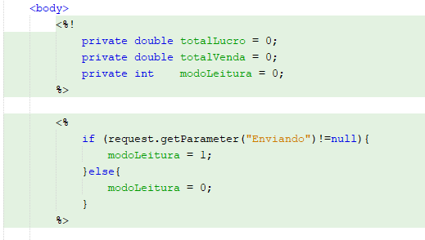
3 - Aplicações Web – JSPs – Exemplo 5 - JSP

Slide 34
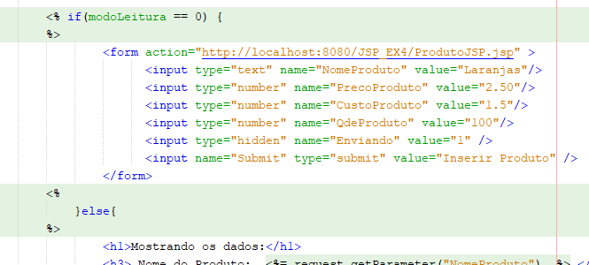
3 - Aplicações Web – JSPs – Exemplo 5 - JSP

Slide 35
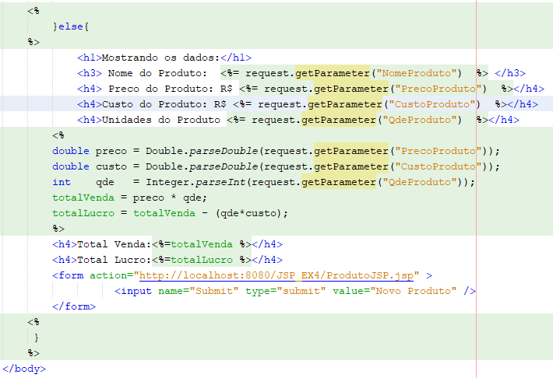
3 - Aplicações Web – JSPs – Exemplo 5 - JSP

Slide 36
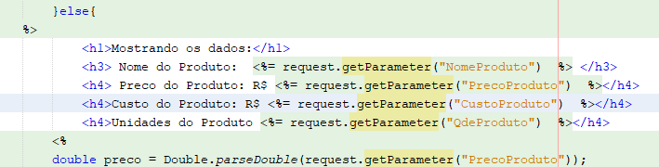
3 - Aplicações Web – JSPs – Exemplo 5 - JSP

Slide 37
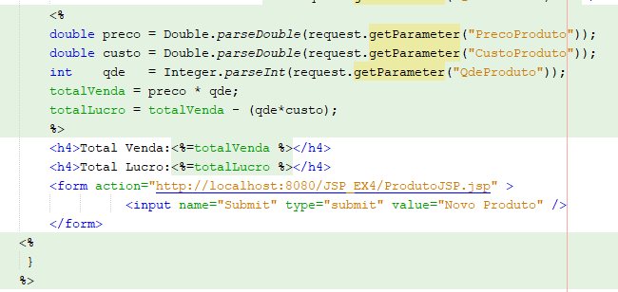
3 - Aplicações Web – JSPs – Exemplo 5 - JSP

